Slide 1
简单的加、减法实际问题（2）

Slide 2
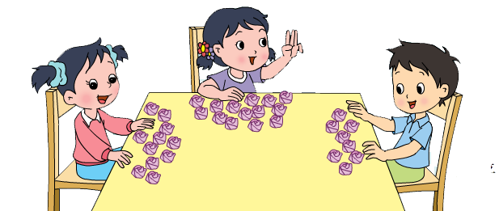
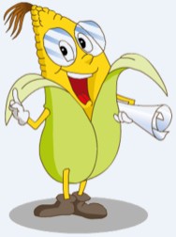
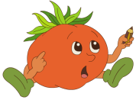
4
我做了11朵花。
我比小英多做3朵。
我比小英少做3朵。
小华
根据图中的条件，你能提出什么问题？
小英
小平
谁做的花最多？谁做的最少？
小华做了多少朵？
小平做了多少朵？

Slide 3
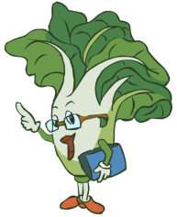
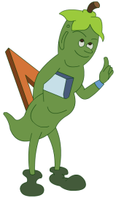
4
我做了11朵花。
我比小英多做3朵。
（1）小华做了多少朵？
小华
我比小英少做3朵。
先用圆片摆一摆，再想想怎样解答。
小英
小平
小英
小华
+
＝
（ ）
11
3
14
朵
根据解答的结果算一算，小华是不是比小英多做了3朵？

Slide 4
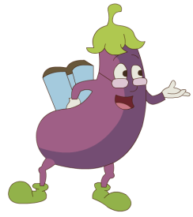
4
我做了11朵花。
我比小英多做3朵。
（2）小平做了多少朵？
小华
我比小英少做3朵。
先用圆片摆一摆，再解答。
小英
小平
小英
小华
11
－
3
＝
（ ）
8
朵

Slide 5
1. 先画一画，再解答。
7
（1）在横线上画 ，比 多2个， 有（ ）个。
5
+
2
＝
7
3
（2）在横线上画 ，比 少2个， 有（ ）个。
5
－
2
＝
3

Slide 6
2. 看图列式解答。
19棵
杨树
比杨树多8棵
松树
？棵
19
+
8
＝
（ ）
27
棵

Slide 7
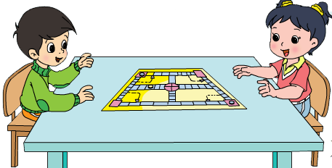
3.
我已经走了32格。
我比你少走6格。
刘芳
李宁
刘芳走了多少格？
32
－
6
＝
（ ）
26
格

Slide 8
4.
我比你多拔7个。
我拔了25个萝卜。
灰免拔了多少个？
25
+
7
＝
（ ）
32
个

Slide 9
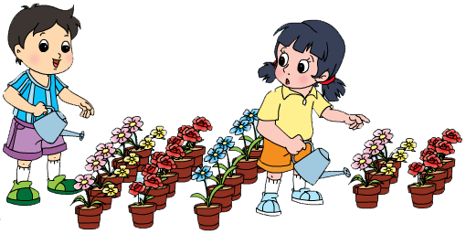
5.
我浇了36盆。
我比南南多浇4盆，比冬冬少浇12盆。
小玉浇了多少盆？
冬冬
小玉
36
－
12
＝
（ ）
24
盆

